Slide 1

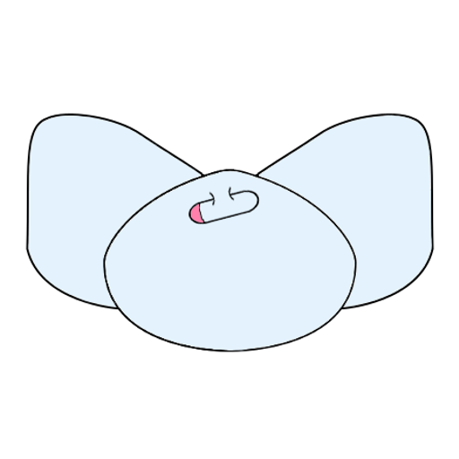

Yeray Ruiz Juárez

Slide 2
¿Qué es Babyguard?
Es una agenda preescolar destinada a los padres y a lo centros de educación infantil.
Permite una buena comunicación entre los usuarios mediante un chat, un sistema de eventos y un sistema de seguimiento del niño diario.

Slide 3


Ventajas y desventajas
Ventajas
- Seguimiento en tiempo real
- Ecológico
- Orden y accesibilidad
Desventajas
- Internet
- Dinero

Slide 4



Tecnologías usadas
Android
Versión mínima: 16
Firebase
- Authentication
- Database
- Storage
*Slim Framework
23

Slide 5

Seguridad
Firebase
- SSL
- Bcrypt
- JSON Web Token
Ofuscación
SQLCipher

Slide 6
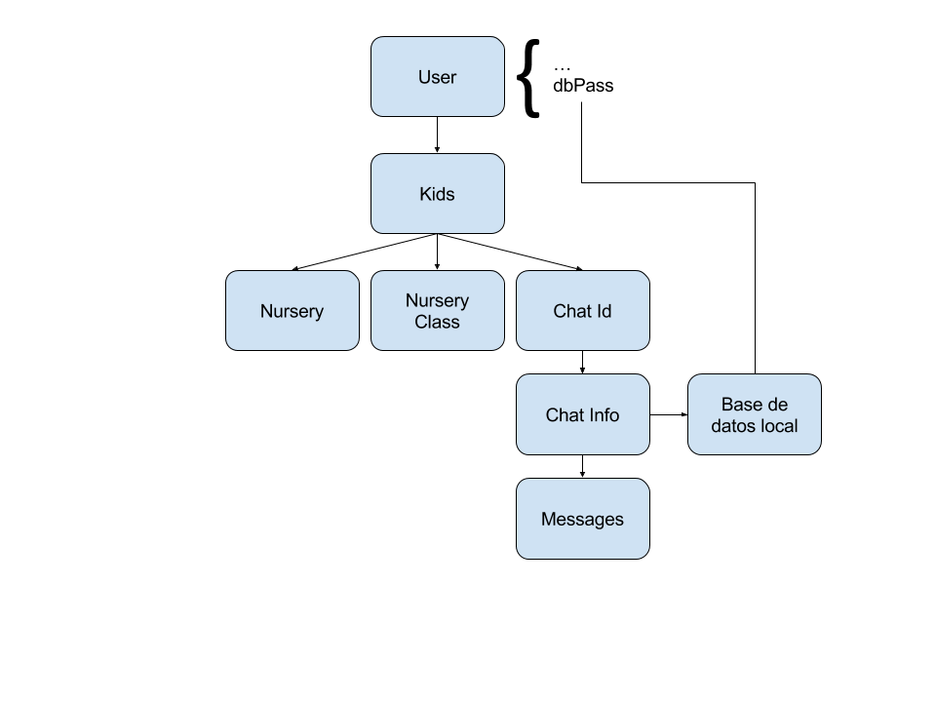
Flujo de descarga de datos

Slide 7
Tipos de usuario
X
X
- Administrador
- Gestor de la guardería
- Profesor
- Padre
- Niños

Slide 8
Monetización
X
- Pago individual (padre)
- Venta directa a la guardería
- Anuncios

Slide 9
Futuro de Babyguard
- REST API
- Web
- Mejorar las notificaciones
- Badges
- Menú de comida
- Cámara

